Slide 1
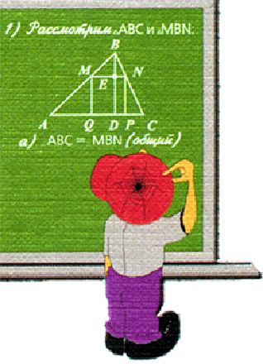
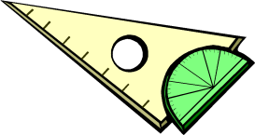
ДЕЛЕНИЕ ДЕСЯТИЧНЫХ
ДРОБЕЙ НА НАТУРАЛЬНОЕ
ЧИСЛО
5 КЛАСС
Головина О.А.
Г. Москва

Slide 2
Задача 1. Кусок проволоки длиной 20,5 м разреза-
ли на 5 равных частей. Найдите длину
каждой части.
Решение
1) 20,5 : 5 =
4,1 (м)
- длина каждой части
20,5
5
20
4
,
1
5
5
0
Ответ: 4,1 м

Slide 3
Чтобы разделить десятичную дробь на
натуральное число надо:
разделить дробь на это число, не обращая
внимания на запятую;
2) поставить в частном запятую, когда
кончится деление целой части.
Пример 2:
18,9 : 7
= 2,7
18,9
7
14
2
,
7
4
9
4 9
0

Slide 4
Пример 3:
2,58 : 3
= 0,86
2,58
3
2 4
0
,
8
6
1
8
18
0
Если целая часть меньше делителя,
то частное начинается с нуля целых.

Slide 5
Пример 4:
87,04 : 10
= 8,704
Чтобы разделить десятичную дробь на 10,
100, 1000 и т.д., надо перенести запятую в
этой дроби на столько цифр влево, сколько
нулей стоит после единицы в делителе.
Пример 5:
12,678 : 100
= 0,12678
При этом иногда приходится написать перед целой
частью нуль или несколько нулей.
Пример 6:
6,375 : 100
= 0,06375
влево на 2 знака

Slide 6
Перевод обыкновенной дроби в десятичную:
1
3
= 0,5
= 0,75
2
4
,
2
1
0
3
0
4
1 0
0
,
,
5
2 8
0
,
7
5
0
2
0
2 0
0

